Slide 1
Avrupa Birliği Bakanlığı
IPA II Teknik Destek Projesi
SİVİL TOPLUM ALT SEKTÖRÜ
Selman Çetin,
Avrupa Birliği Bakanlığı Antalya Temsilciliği

Slide 2
Katılım Öncesi Mali Yardım Aracı İkinci Dönem (IPA-II) Sivil Toplum Alt Sektörü
Sunum İçeriği
IPA-II Kapsamında Sağlanan Destekler için Takip ve Başvuru Süreçleri

Slide 3
AB MALİ YARDIMLARI
Katılım Öncesi Mali Yardım Aracı-IPA II
(2014-2020)
Katılım Öncesi Mali Yardım Aracı-IPA I
(2007-2013)
Adaylık Sonrası Mali Yardımlar
(2000-2006)
Adaylık Öncesi Mali Yardımlar
(1964-1999)

Slide 4
AB MALİ YARDIMLARI 2002-2016 DÖNEMİNDE YÜRÜTÜLEN
SİVİL TOPLUM PROJELERİ
Diyalog Projeleri
Kapasite Geliştirme Projeleri
12 program
7 Program
Yaklaşık 35 milyon € destek
Yaklaşık 80 milyon € destek

Slide 5
KAPASİTE GELİŞTİRME PROJELERİ
 | Proje Adı | Faydalanıcı | Proje Bütçesi (Avro)
1 | Türkiye’de STK’lar ve Kamu Sektörü Arasında İşbirliğinin Geliştirilmesi ve STK’ların Demokratik Katılım Düzeyinin Güçlendirilmesi (SKIP) | Avrupa Birliği Bakanlığı | 2.000.000
2 | Sivil Toplumun Geliştirilmesi için Örgütlenme Özgürlüğünün Güçlendirilmesi | Sivil Toplum Geliştirme Merkezi Derneği | 2.000.000
3 | Katılım Öncesi Süreçte Sivil Toplumun Güçlendirilmesi: STK Hibe Programı | Avrupa Birliği Bakanlığı | 10.500.000
4 | Türkiye’de Sivil Toplumun Gelişiminin ve Sivil Toplum Diyaloğunun Desteklenmesi | Sivil Toplum Geliştirme Merkezi Derneği | 4.000.000
5 | Türkiye’nin Az Gelişmiş Bölgelerinde Kadın ve Kadın STK’ların Güçlendirilmesi | GAP Bölge Kalkınma İdaresi Başkanlığı | 5.000.000
6 | Aktif Katılım için Sivil Toplumun Geliştirilmesi | Sivil Toplum Geliştirme Merkezi Derneği | 3.311.111
7 | Türkiye’de Sivil Toplumun Gelişimi ve Sivil Toplum-Kamu İşbirliğinin Güçlendirilmesi Projesi | Avrupa Birliği Bakanlığı | 7.365.000
Toplam Proje Sayısı: 7 |  | Toplam Bütçe: 34.176.111 Avro

Slide 6
AB VE TÜRKİYE ARASINDA
SİVİL TOPLUM DİYALOĞU PROJELERİ
 | Proje Adı | Faydalanıcı | Proje Bütçesi (Avro)
1 | Sivil Toplum Diyaloğu: Avrupa-Bilgi Köprüleri Programı | Avrupa Birliği Bakanlığı | 2.260.000
2 | AB ve Türkiye Arasında Sivil Toplum Diyaloğunun Geliştirilmesi I | Avrupa Birliği Bakanlığı | 21.500.000
3 | Sivil Toplum Diyaloğu AB ve Türkiye Odalar Forumu I | Avrupa Ticaret ve Sanayi Odaları Birliği, Türkiye Odalar ve Borsalar Birliği | 4.750.000
4 | Sivil Toplum Diyaloğu: Ortak Çalışma Kültürü Aracılığıyla AB ve Türkiye’den İşçilerin Bir Araya Getirilmesi | Avrupa Sendikalar Konfederasyonu, Türk-İş, Hak-İş, Disk, Kesk | 3.500.000
5 | AB ve Türkiye Arasında Sivil Toplum Diyaloğunun Geliştirilmesi II | Avrupa Birliği Bakanlığı | 6.228.054
6 | AB-Türkiye Sivil Toplum Diyaloğu Kültür Köprüleri | Dışişleri Bakanlığı | 6.600.000
7 | Parlamentolar Arası Değişim ve Diyalog Projesi | Türkiye Büyük Millet Meclisi | 2.500.000
8 | AB – Türkiye Kültürlerarası Diyalog | Kültür ve Turizm Bakanlığı | 4.030.421
9 | İstanbul 2010 – Avrupa Kültür Başkenti Hibe Programı | İstanbul Kültür Başkenti Ajansı | 1.854.300
10 | Sivil Toplum Diyaloğu – AB-Türkiye Odalar Forumu II | Avrupa Ticaret ve Sanayi Odaları Birliği, Türkiye Odalar ve Borsalar Birliği | 5.000.000
11 | AB ve Türkiye arasında Sivil Toplum Diyaloğu III | Avrupa Birliği Bakanlığı | 10.700.000
12 | AB ve Türkiye Arasında Sivil Toplum Diyaloğu IV | Avrupa Birliği Bakanlığı | 11.778.000
Toplam Proje Sayısı: 12 |  | Toplam Bütçe: 80.700.775 Avro

Slide 7
Katılım Öncesi Mali Yardım Aracı
(IPA II)
2014-2020

Slide 8
KATILIM ÖNCESİ MALİ YARDIM ARACI IPA II (2014-2020) ÖNCELİK ALANLARI
Ulusal Koordinatör (NIPAC) Avrupa Birliği Bakanlığı
Bölgesel Kalkınma
İstihdam, İnsan Kaynaklarının Gelişimi ve Sosyal Politikalar
Tarım ve Kırsal Kalkınma
Birlik Üyeliğine Hazırlık için Reformlar
Bölgesel ve Sınır Ötesi İşbirliği
Demokrasi ve Yönetişim
Hukukun Üstünlüğü ve Temel Haklar
Sivil Toplum
Yargı
İçişleri
Çevre
Ulaştırma
Rekabetçilik ve Yenilik
Kurumsal Kapasite Geliştirme
Kırsal Kalkınma Programı II
İstihdam ve İş Piyasası
Eğitim ve İnsan Kaynaklarının Geliştirilmesi
Sosyal Politikalar ve İçerme
Temel Haklar
Düzenleyici Reform
Birlik Programları
Enerji
Notes:
8

Slide 9
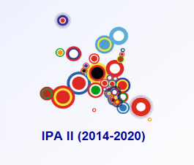
SİVİL TOPLUM ALT SEKTÖRÜ
Sivil Toplum bir alt sektör olarak IPA II döneminde yer edindi. Yaklaşık 190 milyon Avroluk bir bütçe sivil topluma ayrıldı. Söz konusu bütçeden programların içeriğine göre yerel yönetimler ve diğer kamu kurumlarının da yararlanması mümkün.
Çok yıllı
Sektörel
Sistematik
Görünür ve kolay anlaşılır
Marka değeri yaratan
İstişare mekanizmalarını işleten
Diyaloğa ek olarak kapasite geliştirme desteği sunan

Slide 10
SİVİL TOPLUM ALT SEKTÖRÜ
Genel Hedef
Demokratik yapı ve süreçlerin, temel hakların ve hukukun üstünlüğünün güçlendirilmesine katkı sağlayarak AB uyum sürecinin desteklenmesi
Özel Hedefler
İlgili sektörler, ve özellikle temel haklar alanındaki, politika ve karar alma süreçlerinde aktif olarak yer alacak kapasiteye sahip, dinamik bir sivil toplumun desteklenmesi
Türkiye ve AB üye ülke sivil toplumları arasında diyalog ve kültürlerarası değişimin geliştirilmesi

Slide 11
SİVİL TOPLUM ALT SEKTÖRÜ
Aktif Vatandaşlık için Yasal Çerçevenin Geliştirilmesi
Kamu-STK İşbirliğinin Güçlendirilmesi
Öncelik alanları
Sivil Toplum Diyaloğunun Geliştirilmesi
STK’ların Kapasitesinin ve STK’lar Arasındaki İşbirliğinin Geliştirilmesi

Slide 12
DANIŞMA SÜREÇLERİ
Kamu Kuruluşları
Sivil Toplum Kuruluşları
Özel Sektör
Üniversiteler

Slide 13
KAMU KURULUŞLARIYLA İŞBİRLİĞİ
AB’den aldığımız mali yardımı ve ulusal kaynaklarımızı daha etkin ve verimli kullanmak için koordineli hareket edilmesi,
Bilgi, veri, istatistik paylaşımı,
Fon dağıtımında tekrarların önlenmesi,
Ortak çalışmalar yürütülmesi,
Yürütülen faaliyetlerin görünürlüğünün artırılması,
Müzakere sürecinde güvenilir ve kapsayıcı veriler toplanması yoluyla AB’ye sivil toplum alanında yürütülen çalışmaların daha iyi anlatılması,
Koordinasyon Kurulu oluşturulması
(6 aylık, yıllık periyodlarla toplanan)
Koordinasyon Kurulu Çalışma Planı

Slide 14
KAMU KURULUŞLARIYLA İŞBİRLİĞİ
Sivil Toplum Sektörü Çalıştayı- 15 Şubat 2017 ANKARA

Slide 15
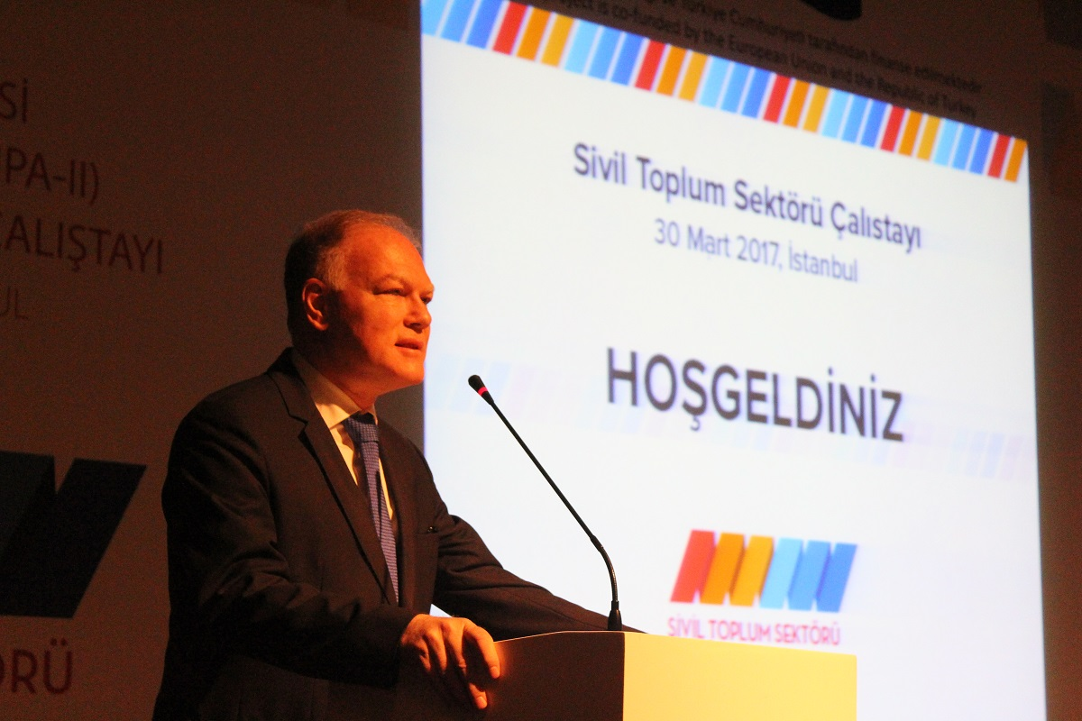
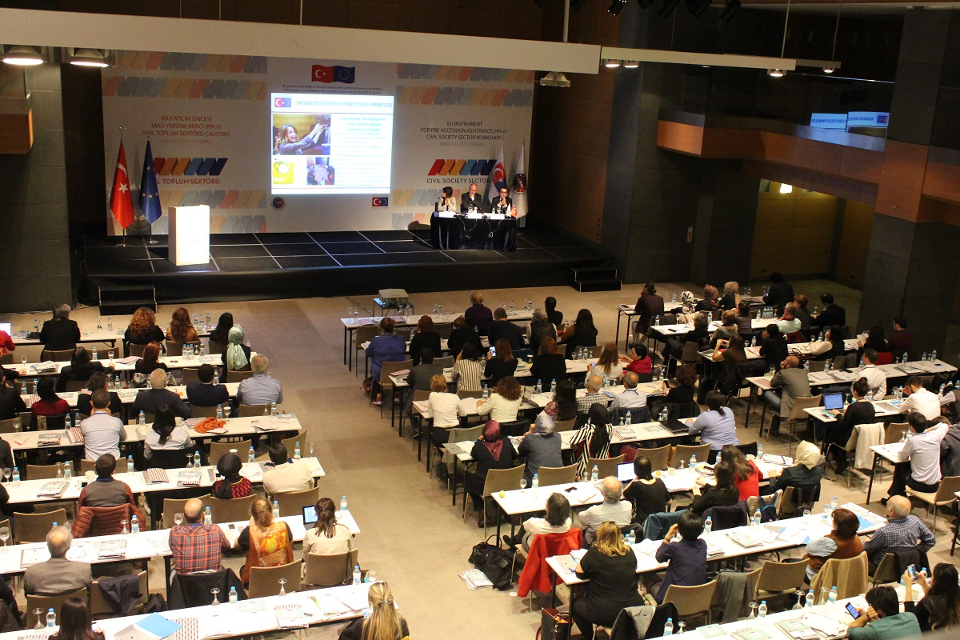
KAMU KURULUŞLARIYLA İŞBİRLİĞİ
Sivil Toplum Sektörü Çalıştayı- 30 Mart 2017 İSTANBUL

Slide 16
YENİ DÖNEMDE HİBE PROGRAMLARI
1
Kamu - STK işbirliğini sağlayacak projeler
2
Sivil topluma doğrudan mali destek sağlayacak projeler

Slide 17
2014-2016 YILLARI ARASINDA KAMU-STK İŞBİRLİĞİNİ SAĞLAYAN PROJELER
Proje Adı | Faydalanıcı Kuruluş | Bütçesi | Tahmini Uygulama Zamanı
Yasal Çerçevenin İyileştirilmesi ve Dernekler Dairesi Başkanlığının Kurumsal Kapasitesinin Güçlendirilmesi | Dernekler Dairesi Başkanlığı | 2 milyon Avro | 2018
Vakıflar Genel Müdürlüğü’nün Kurumsal Kapasitesinin Güçlendirilmesi | Vakıflar Genel Müdürlüğü | 2 milyon Avro | 2018
Kamu-Sivil Toplum İşbirliği için Aile ve Sosyal Politikalar Bakanlığı’nın Kapasitesinin Güçlendirilmesi | Aile ve Sosyal Politikalar Bakanlığı | 3 milyon Avro | 2017
Yerel STK’lara Destek Mekanizması | Sivil Toplum Geliştirme Merkezi | 3 milyon Avro | 2017
AB-Türkiye Anadolu Arkeolojisi ve Kültürel Miras Enstitüsü | Kültür ve Turizm Bakanlığı ile Gaziantep Büyükşehir Belediyesi | 10 milyon Avro | 2017
AB-Türkiye Kültürlerarası Diyalog | Yunus Emre Enstitüsü | 3 milyon Avro | 2017

Slide 18
2014-2016 YILLARI ARASINDA SİVİL TOPLUMA DOĞRUDAN DESTEK SAĞLAYAN PROJELER
Proje Adı | Faydalanıcı Kuruluş | Bütçesi | Tahmini Uygulama Zamanı
Sivil Toplum Destek Programı I | Avrupa Birliği Bakanlığı | 10 milyon Avro | 2017
Sivil Toplum Destek Programı II | Avrupa Birliği Bakanlığı | 3 milyon Avro | 2018
Sivil Toplum Diyaloğu V | Avrupa Birliği Bakanlığı | 9 milyon Avro | 2018
AB-Türkiye İş Dünyası Diyaloğu | TOBB-EUROCHAMBERS | 5 milyon Avro | 2018
Sivil Toplum Destek Programı III | Avrupa Birliği Bakanlığı | 3 milyon Avro | 2019
Sivil Toplum Diyaloğu VI | Avrupa Birliği Bakanlığı | 4,5 milyon Avro | 2019
Ortak Kültürel Miras | Kültür ve Turizm Bakanlığı | 9 milyon Avro | 2019

Slide 19
SİVİL TOPLUM ÖRGÜTLERİNE DOĞRUDAN HİBE DESTEĞİ SAĞLAYACAK PROJELER
Hibe Programı | İlgili Kurum | Hibe Programı Bütçesi | Tahmini Proje Sayısı | Ortalama Bütçe
Yerel STK’lar Hibe Programı | Avrupa Birliği Bakanlığı | 1.750.000€ | 30 - 40 | 40.000 - 60.000€
Sivil Toplum Destek Programı | Avrupa Birliği Bakanlığı | 3.000.000 | 20 | 100.000-200.000€
Ağlar/Platformlar Hibe Programı | Avrupa Birliği Bakanlığı | 2.500.000€ | 5-12 | 200.000-500.000€
Sivil Toplum Diyaloğu V Hibe Programı | Avrupa Birliği Bakanlığı | 6.000.000€ | 30 | 100.000-200.000€

Slide 20
ORTA VADEDE (2017-2018) DUYURULACAK HİBE PROGRAMLARI
Hibe Programı | İlgili Kurum | Hibe Programı Bütçesi | Tahmini Proje Sayısı | Ortalama Bütçe
AB-Türkiye İş Dünyası Diyaloğu (ETCF III) Hibe Programı | TOBB | 2.500.000€ | 10-15 | 200.000 - 250.000€
Şehir Eşleştirme Hibe Programı | Avrupa Birliği Bakanlığı | 2.600.000€ | 20 | 50.000-130.000€

Slide 21
HİBE PROGRAMLARI

Slide 22
HİBE PROGRAMLARI
Merkezi Düzeyde Yürütülen Projeler
Merkezi düzeydeki Kamu Kurum ve Kuruluşları (Bakanlık, Müsteşarlık vb.)
Kapsayıcı, Bütüncül, Örnek
Hibe Programı, AB uyum çalışmaları çerçevesinde merkezi düzeydeki kamu kuruluşları tarafından geliştirilmiş projelere yerel kuruluşların da katılmasını sağlamak amacıyla oluşturulmuş bir proje uygulama yöntemidir.
Hibe Programları
Sivil Toplum Kuruluşları, Yerel Yönetimler, Odalar, İşletmeler, Birlikler, Eğitim Kurumları vb.

Slide 23
2002-2016 DÖNEMİ İÇERİSİNDE UYGULANAN
AB HİBE PROGRAMLARI
2002-2016 dönemi içerisinde 88 hibe programı ile 4016 projeye yaklaşık 531 Milyon Avro destek sağlanmıştır.
Notes:
23

Slide 24
SÖZLEŞME ADEDİNE GÖRE PERFORMANS SIRALAMASI
Sıra | Kuruluş | Sözleşme Adedi | Hibe Tutarı €
1 | Sivil Toplum Kuruluşları (Dernekler/Vakıflar) | 1015 | 92.376.971,74
2 | KOBİ | 654 | 47.767.998,55
3 | Belediye | 416 | 116.381.240,83
4 | Oda | 390 | 42.997.086,84
5 | Üniversite-Yüksek Okul | 191 | 28.849.321,35
6 | Birlik | 135 | 20.635.325,98
7 | Köylere Hizmet Götürme Birliği | 114 | 23.897.300,15
8 | Meslek Lisesi | 101 | 15.138.045,45
9 | İl Özel İdaresi | 83 | 20.631.699,46
10 | Kooperatif | 75 | 6.273.152,93
11 | Diğer | 69 | 8.013.533,25
12 | Çiftçi Grubu | 65 | 5.311.118,70
13 | İlköğretim Okulu | 61 | 5.282.422,64
14 | Sendika | 51 | 7.147.642,24
15 | Halk Eğitim Merkezi | 39 | 5.105.828,02
Notes:
24

Slide 25
AB ve Türkiye Arasında Sivil Toplum Diyaloğu
Sivil toplumla diyaloğun güçlendirilmesi ve bu çerçevede hem AB ülkelerinin kamuoylarına, hem de Türkiye kamuoyuna yönelik olarak bir iletişim stratejisinin yürütülmesi gerekliliği somut adımlara dönüşüyor.

Slide 26
Sivil Toplumun Güçlendirilmesi: STK
Hibe Programı
Sözleşme Makamı
Programın
Hedef Kitlesi
Avrupa Birliği Bakanlığı
Sivil Toplum Kuruluşları, Dernek veya Vakıflar
Projeler
Başvuru Süreci
Uygulama Süreci
2006-2008 dönemi içerisinde uygulanmış olan 93 projeye yaklaşık 10,5 Milyon Avro destek sağlanmıştır.
Notes:
26

Slide 27
STK
Hibe Programı
Proje Sahibi Kuruluş: Tohum Otizm Vakfı
Otizmli Çocukların Fiziki Bağımsızlıklarını ve Hareketliliklerini Eğitim Yoluyla Geliştirerek Topluma Tam Katılımlarını Desteklemek
Projenin hedefi: Otizmli çocukların fiziki bağımsızlıklarını ve hareketliliklerini eğitim yoluyla geliştirerek topluma tam katılımlarını desteklemek
Bazı Faaliyetler:
Proje, Bursa, Adana, Gaziantep, Kocaeli ve İzmir olmak üzere beş pilot bölgede uygulanmıştır.
Pilot illerde, 128 Rehberlik Araştırma Merkezi personeline; erken çocukluk dönemi tanı ve eğitim hizmetleri konusunda eğitim verilmiştir.
60 özel eğitim öğretmenine 160 saatlik “Otizm konusunda uzmanlık kazandırma” sertifikalı eğitimi sağlanmıştır.
5000 adet eğitim kiti hazırlanmıştır.
Hibe Tutarı: 84 Bin Avro
Notes:
27

Slide 28
AB ve Türkiye Arasında Sivil Toplum Diyaloğu -I
Kentler ve Belediyeler
Meslek Kuruluşları
Gençlik Girişimleri
Üniversiteler
2008-2009

Slide 29
Sivil Toplum Diyaloğu –I
Sözleşme Makamı
Programın
Hedef Kitlesi
Avrupa Birliği Bakanlığı
Sivil Toplum Kuruluşları, Dernek veya Vakıflar
Projeler
Başvuru Süreci
Uygulama Süreci
Projenin 2008-2009 yıllarında uygulanan ilk aşaması kapsamında 119 projeye 19,3 milyon Avro hibe desteği sağlanmıştır.
Notes:
29

Slide 30
AB ve Türkiye Arasında Sivil Toplum Diyaloğu -II
Tarım ve Balıkçılık
Mikro Hibe
Kültür ve Sanat
2010-2012

Slide 31
Sivil Toplum Diyaloğu –II
Sözleşme Makamı
Programın
Hedef Kitlesi
Avrupa Birliği Bakanlığı
Sivil Toplum Kuruluşları, Dernek veya Vakıflar
Projeler
Başvuru Süreci
Uygulama Süreci
2010-2012 yılları arasında yürütülen ikinci aşamasında ise “Tarım-Balıkçılık”, “Kültür-Sanat” ve “Mikro Hibe” bileşenlerinde 97 projeye 5,3 milyon Avro finansman sağlanmıştır.
Notes:
31

Slide 32
Sivil Toplum Diyaloğu –II
(Tarım ve Balıkçılık)
Proje Sahibi Kuruluş: Alanya Muz Üreticileri Birliği
Avrupa-Türkiye Muz Bağlantısı Projesi
Projenin hedefi: AB standartlarına uygun ve sürdürülebilir üretim ve pazarlama stratejileri oluşturabilmek, AB ülkelerindeki iyi uygulamaları sahip kuruluşlarla işbirliği köprüsü oluşturarak organizasyon yapılarını yerel muz sektörümüze adapte etmek
Bazı Faaliyetler:
Alanya ve Anamur bölgelerindeki tarım uygulamalarının ve hasat sonrası uygulamalarının geliştirilmesine yönelik İyi Tarım Uygulamaları (GAP) ve ISO 22000 Standardı konularında belgelendirilme faaliyetleri düzenlenmiş,
İyi tarım uygulamaları, markalaşma, muz yetiştiriciliğinde ekolojik faktörler, bahçe tesisi, sera örtüleri, biyolojik mücadele ve hasat alanında seminerler verilmiş,
Kanarya Adaları'ndaki hasat sonrasında kullanılan metotları ve pazarlama modellerinin yerinde incelenmiştir.
Hibe Tutarı: 113 Bin Avro
Notes:
32

Slide 33
AB ve Türkiye Arasında Sivil Toplum Diyaloğu -III
Siyasi Kriterler
Medya
2014-2015

Slide 34
AB ve Türkiye Arasında Sivil Toplum Diyaloğu –III
Sözleşme Makamı
Programın
Hedef Kitlesi
Avrupa Birliği Bakanlığı
Sivil Toplum Kuruluşları, Dernek veya Vakıflar
Projeler
Başvuru Süreci
Uygulama Süreci
2014-2015 dönemi içerisinde uygulanan 55 projeye yaklaşık 7 Milyon Avro destek sağlanmıştır.
Notes:
34

Slide 35
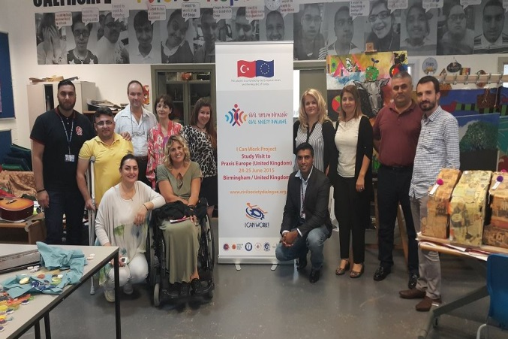
Sivil Toplum Diyaloğu –III
Proje Sahibi Kuruluş: Türkiye Omurilik Felçlileri Derneği
Çalışabilirim !
Projenin hedefi: Engelli bireylerin istihdam hakları konusunda siyasi reformlar geliştirilmesi ve bu sürece STK’ların katkı sağlaması için ihtiyaç duyulan kapasitenin iyileştirilmesi
Bazı Faaliyetler:
Üç ülkeyi kapsayacak ve engelli bireylerin istihdamına ilişkin mevzuatların incelendiği raporlar hazırlandı.
Engelli bireylere yönelik istihdam politikalarının değerlendirildiği bir uluslararası bir seminer düzenlendi.
Birleşik Krallık ve Romanya’ya düzenlenen çalışma ziyaretleri aracılığıyla yerinde inceleme yapıldı.
Türkiye, Romanya ve İngiltere hukuklarında engelli çalışanların haklarının karşılaştırıldığı bir karşılaştırmalı rapor hazırlandı.
Atölye çalışmaları ile mevcut politikaların analizleri yapıldı ve bu politikalar hakkında bir öneri raporu hazırlandı.
Hibe Tutarı: 150 Bin Avro
Notes:
35

Slide 36
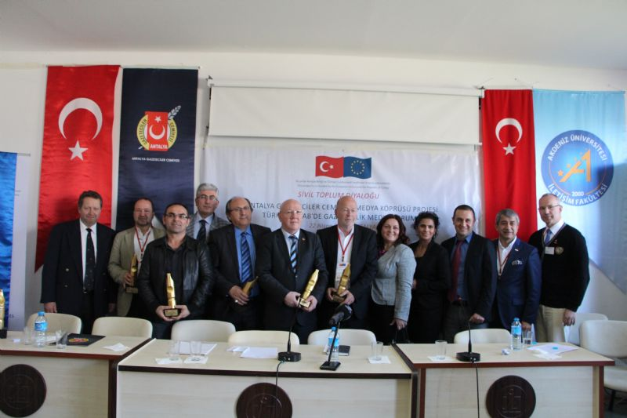
Sivil Toplum Diyaloğu – III (Medya)
Proje Sahibi Kuruluş: Antalya Gazeteciler Cemiyeti
Medya Köprüsü
Projenin hedefi: Batı Akdeniz ve Bavyera bölgesindeki medya çalışanlarının ortak aktiviteler aracılığıyla profesyonel bir ağ kurmalarını sağlamak ve medya STK’ları arasında işbirliği kurarak medya çalışanlarının profesyonel kapasitelerini artırmak.
Bazı Faaliyetler:
Almanya’daki farklı basın kulüplerinden 17 Alman gazeteci bir hafta boyunca Türkiye'de ağırlandı.
Alman gazeteciler Antalya, Burdur, Isparta ve Alanya'daki gazetecilerle bir araya geldi.
Batı Akdeniz bölgesindeki medya çalışanları için eğitim düzenlenecek.
2015 Haziran ayında Alanya, Antalya, Isparta ve Burdur'dan toplam 20 gazeteci Nürnberg'i ziyaret etti.
Hibe Tutarı: 142 Bin Avro
Notes:
36

Slide 37
AB ve Türkiye Arasında
Sivil Toplum Diyaloğu IV
Sözleşme Makamı
Programın
Hedef Kitlesi
Avrupa Birliği Bakanlığı
Sivil Toplum Kuruluşları, Dernek veya Vakıflar
Projeler
Başvuru Süreci
Uygulama Süreci
2016-2017 dönemi içerisinde uygulanacak 80 projeye yaklaşık 11 milyon Avro destek sağlanmıştır.
Notes:
37

Slide 38
AB ve Türkiye Arasında Sivil Toplum Diyaloğu -IV
Programın Genel Hedefi: Türkiye’nin AB üyeliğinin etkileri de dahil olmak üzere Türkiye ve AB üye ülkelerindeki sivil toplumların tüm sektörlerinde ileri düzeyde karşılıklı anlayışın geliştirilmesidir.
Çevre
Enerji
Tüketicinin ve Sağlığının Korunması;
Adalet, Özgürlük ve Güvenlik
İş Kurma Hakkı ve Hizmet Sunumu Serbestisi
Bölgesel Politika ve Yapısal Araçların Koordinasyonu
İşletme ve Sanayi Politikası
Tarım ve Balıkçılık
Eğitim

Slide 39
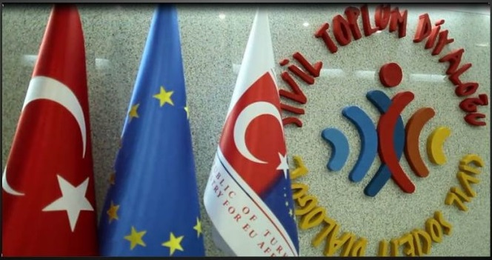
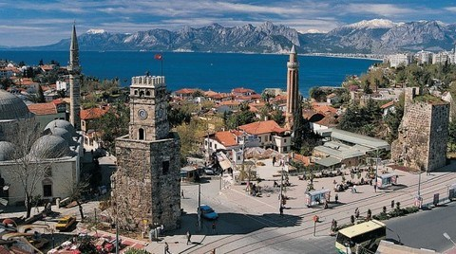
AB ve Türkiye Arasında Sivil Toplum Diyaloğu –IV ve Antalya

Slide 40
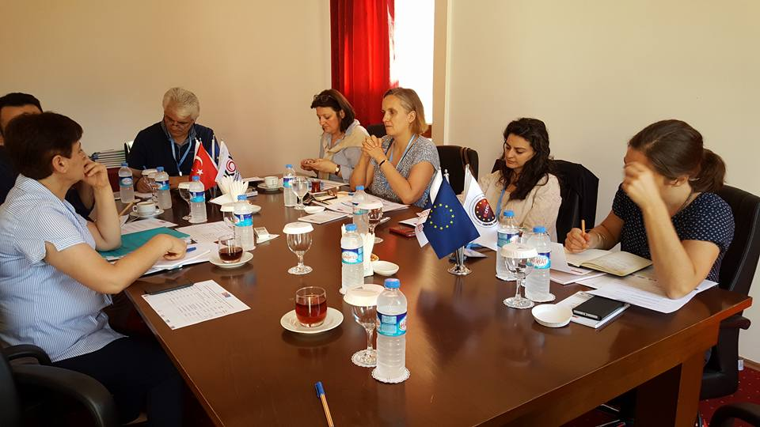
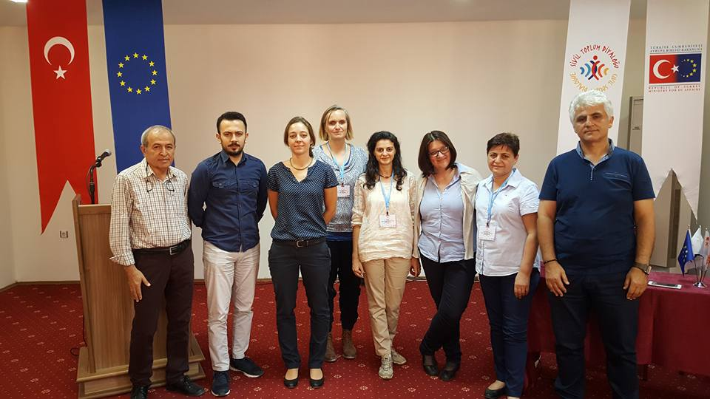
Sivil Toplum Diyaloğu IV
Proje Sahibi Kuruluş: Aile Danışmanları Derneği
İnsan Ticareti ile Mücadelede Sivil Toplumun Gücü
Projenin Hedefleri:
İnsan ticareti ile mücadele alanında çalışan sivil toplum kuruluşları (STK) arasında işbirliği ağı kurulması,
İyi uygulamaların paylaşılması ve bu yöntemlerin yaygınlaştırılması teşvik edilmesi,
STK’ların kurumsal ve teknik kapasitelerin arttırılması yoluyla insan ticareti ile mücadeleye katkı sağlanması.
Bazı faaliyetler:
İnsan ticareti ile mücadele eden STK’lar ile mülakat ve odak grup çalışmaları yapıldı. STK’ların kapasiteleri tanımlanarak ihtiyaçları belirlendi,
STK’ların kurumsal, teknik, uzmanlık, savunuculuk konularında kapasitelerin artırmak için interaktif eğitim çalıştayı düzenlendi,
Avrupa Birliği ve Türkiye’den STK temsilcilerinin yer alacağı eğitim çalıştaylarıyla sivil topluk kuruluşlarının arasındaki ulusal ve uluslararası işbirliği güçlendirildi,
İnsan ticareti ile etkin bir biçimde mücadele etmek amacıyla ulusal düzeyde STK ağı oluşturuldu,
Standart Operasyon Prosedürü (SOP) ve Vaka Yönetimi Araçları geliştirilerek yayınlandı.
Hibe Tutarı: 148 Bin Avro
Notes:
40

Slide 41
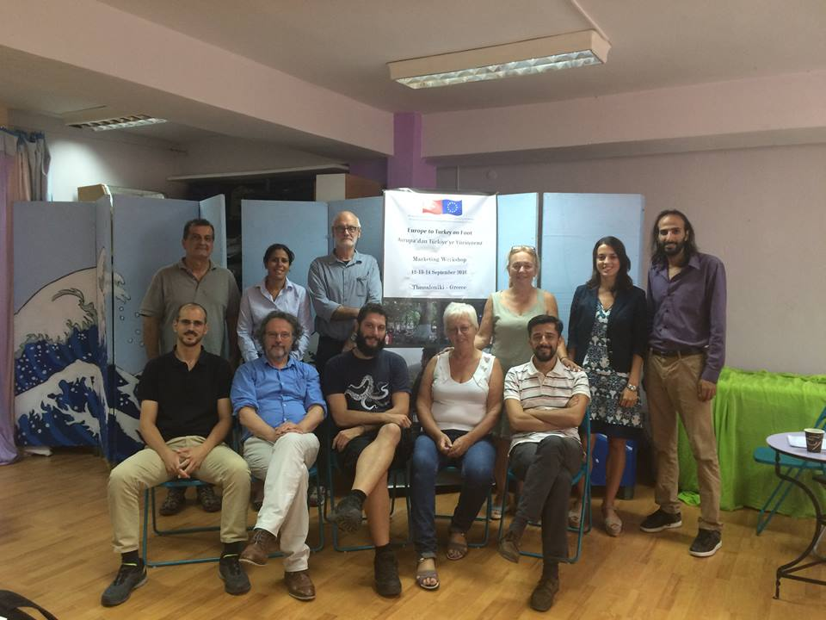
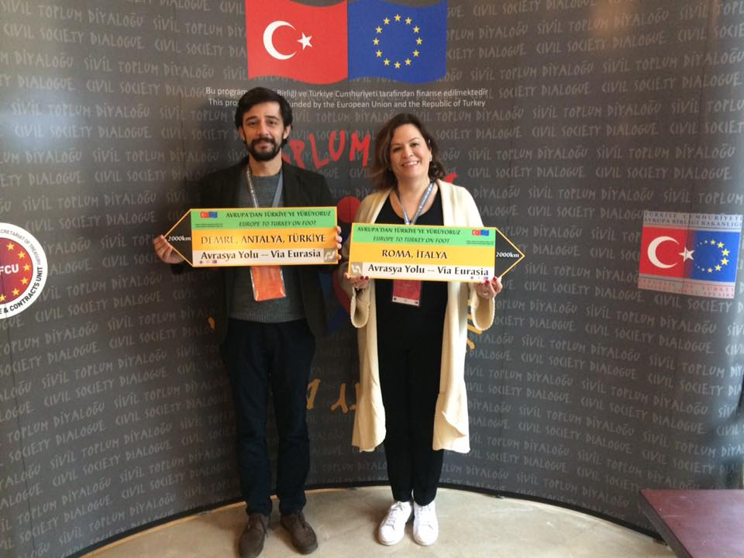
Sivil Toplum Diyaloğu IV
Proje Sahibi Kuruluş: Kültür Rotaları Derneği
Avrupa’dan Türkiye’ye Yürüyoruz
Projenin Hedefleri:
Avrupa Birliği üyesi ülkelerde ve Türkiye’de faaliyet gösteren sivil toplum kuruluşları (STK) ile belediyelerin kültürel işbirliğini pekiştiren, sürdürülebilir kırsal kalkınma ve sosyal içermeye katkı sağlayan uluslararası kültür rotaları alanındaki işbirliğini artırılması,
Avrupa Birliği ve Türkiye’nin kültür rotalarına ilişkin pazarlama, markalaştırma ve tanıtım yaklaşımları entegre edilmesi.
Bazı faaliyetler:
Kültür rotası uygulamalarını incelemek üzere İtalya’ya çalışma ziyareti gerçekleştiriliyor.
İtalyanca ve Türkçe Kültür Rotaları Uygulama Rehberi hazırlandı.
Demre, Eğirdir ve İnegöl’de Kültür Rotasına ilişkin tanıtım filmi gösterimi gerçekleştirildi.
Kültür Rotaları için pazarlama planı, internet sitesi ile tanıtım materyalleri hazırlandı.
Proje çıktıları ve kültür rotası İtalya’da düzenlenen Via Francigena Festivalinde tanıtıldı.
Rota üzerinde 5 İtalyan öğrenci tarafından gerçekleştirilen fotoğraf ve kısa video çekimleri sosyal medya kanalıyla yaygınlaştırıldı.
Türkiye’deki kültür rotalarının tanınması ve korunmasına ilişkin önerileri içeren rapor hazırlandı.
Hibe Tutarı: 163 Bin Avro
Notes:
41

Slide 42
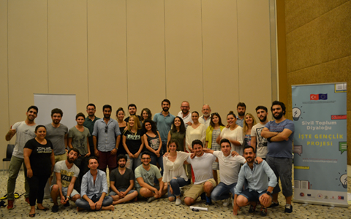
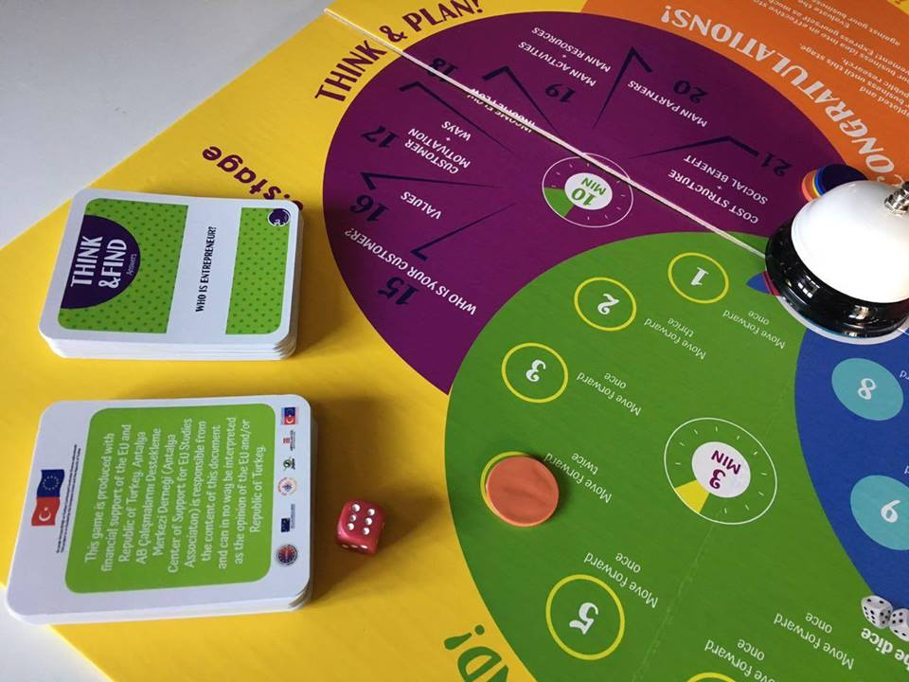
Sivil Toplum Diyaloğu IV
Proje Sahibi Kuruluş: Avrupa Birliği Çalışmalarını Destekleme Derneği
İşte Gençlik
Projenin Hedefleri:
Gençlik girişimciliği alanında faaliyette bulunan Türk ve AB üyesi ülke sivil toplum kuruluşları arasında sürdürülebilir işbirliğini geliştirmek ana hedefiyle; gençlerin girişimcilik becerilerini geliştirmelerini desteklemek.
Bazı faaliyetler:
Proje kapsamında eğiticilerin eğitimi için eğitim modülleri tasarlandı ve düzenlendi,
Ulusal ve uluslararası düzeyde girişimcilik kampları organize edildi.
Girişimcilik oyun seti tasarlanarak mobil uygulama geliştirildi.
“En İyi Fikir” konulu girişimcilik yarışması düzenlendi.
Farklı ülkelerin girişimcilik kültürünü tanımaya yönelik olarak İtalya’ya bir çalışma ziyareti gerçekleştirildi.
Hibe Tutarı: 166 Bin Avro
Notes:
42

Slide 43
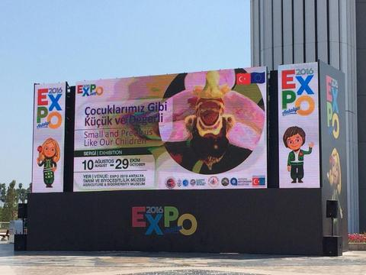
Sivil Toplum Diyaloğu IV
Proje Sahibi Kuruluş: Sails-For-Science Foundation
Yunanistan ve Türkiye’deki Doğal Orkideleri Koruma Platformu
Projenin Hedefleri:
Doğanın ve özellikle de yabani orkidelerin korunması alanında çalışan Türk ve Yunan kurumları arasında bir ağ kuruluyor. Doğanın koruması eğitiminde yeni bir ortak araç ve metodoloji oluşturulması,
Kurumlar türlerin izlenmesi için ortak kurallar hazırlayarak, Türk ve Yunan vatandaşlarını nesli tükenen türler ve tehditler hakkında bilinçlendirilmesi,
Başta sivil toplum kuruluşları olmak üzere, yerel kuruluşlar, ilgili paydaşları ve halkı AB Çevre politikaları ve mevzuatı hakkında bilgilendirmesi.
Bazı faaliyetler:
İyi uygulamaların analizi yapılıyor ve transfer edildi.
Dijital interaktif bir eğitim platformu oluşturuldu.
Orkideler için ortak bir izleme protokolü ve kuralları hazırlandı.
Belgesel film çekildi.
Yunanistan’a (Samos) içinde 1 günlük çalıştay ve 3 konferansın yer alacağı çalışma ziyareti yapıldı.
Antalya’da 1 günlük çalıştay düzenlendi.
Türkiye’de uluslararası bir konferans organize edildi.
Ortak: Antalya Orkidelerini ve Biyolojik Çeşitliliği Koruma Derneği
Hibe Tutarı: 151 Bin Avro
Notes:
43

Slide 44
Engellilerin Toplumsal Entegrasyonunun Geliştirilmesi Hibe Programı
Sözleşme Makamı
Programın
Hedef Kitlesi
Aile ve Sosyal Politikalar Bakanlığı
Tüzel kişiliğe sahip olan, kâr amacı gütmeyen sivil toplum kuruluşları
Projeler
Başvuru Süreci
Uygulama Süreci
2013-2014 dönemi içerisinde uygulanmış 23 projeye yaklaşık 1,93 Milyon Avro destek sağlanmıştır.
Notes:
44

Slide 45
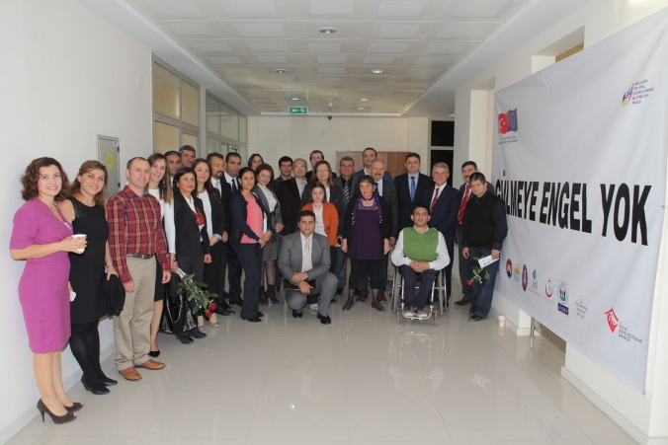
Engellilerin Toplumsal Entegrasyonunun Geliştirilmesi Hibe Programı
Proje Sahibi Kuruluş: Adana Sosyal Hizmetler Vakfı (Adana)
Gülmeye Engel Yok Projesi
Projenin hedefleri:
Bölgede yaşayan zihinsel engelli hastaların ağız ve diş sağlığı konusundaki tedavi bekleme gün sayısının en aza indirilmesi
Zihinsel engelli çocukları olan ailelerin ağız ve diş sağlığı konusunda bilinçlendirilmesi
Bölgedeki gönüllü diş hekimlerinin zihinsel engelli hasta tedavisi konusunda deneyim kazanması
Bazı faaliyetler:
Çukurova Üniversitesi Diş Hekimliği Fakültesinden 13 diş hekimi İngiltere ve İsveç’te bu konuda uzmanlaşmış kliniklerde eğitim almıştır.
Konu ile ilgili kitapçıklar ve broşür dağıtımı yapılmış; bilgilendirme seminerleri düzenlenmiştir.
Hibe Tutarı: 72 Bin Avro
Notes:
45

Slide 46
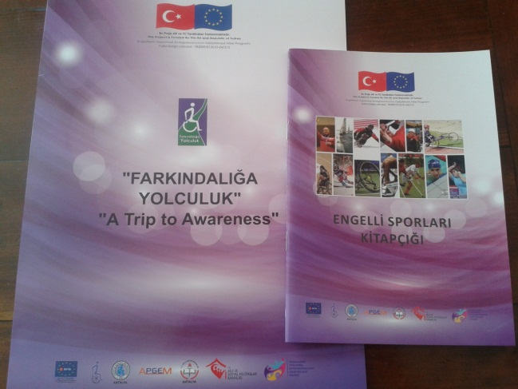
Engellilerin Toplumsal Entegrasyonunun Geliştirilmesi Hibe Programı
Proje Sahibi Kuruluş: Türkiye Sakatlar Derneği Antalya Şubesi
Farkındalığa Yolculuk Projesi
Projenin hedefleri:
Spor etkinlikleri ve farkındalık faaliyetleriyle hem engellilerin toplumsal entegrasyonunu ve istihdam edilebilirliklerini arttırmak; üniversitelerin ve turizm sektörünün engellilik hakkında farkındalığını arttırmak
Bazı faaliyetler:
Antalya, Burdur ve Isparta'da bedensel engelli 20 gence işaret dili eğitimi verildi.
Antalya'daki 25 otelde görevli bin 500 personele, engelli misafire davranış eğitimi verildi.
Ortopedik engelli sporcuların katıldığı sportif faaliyetler düzenlendi.
Hibe Tutarı: 87 Bin Avro
Notes:
46

Slide 47
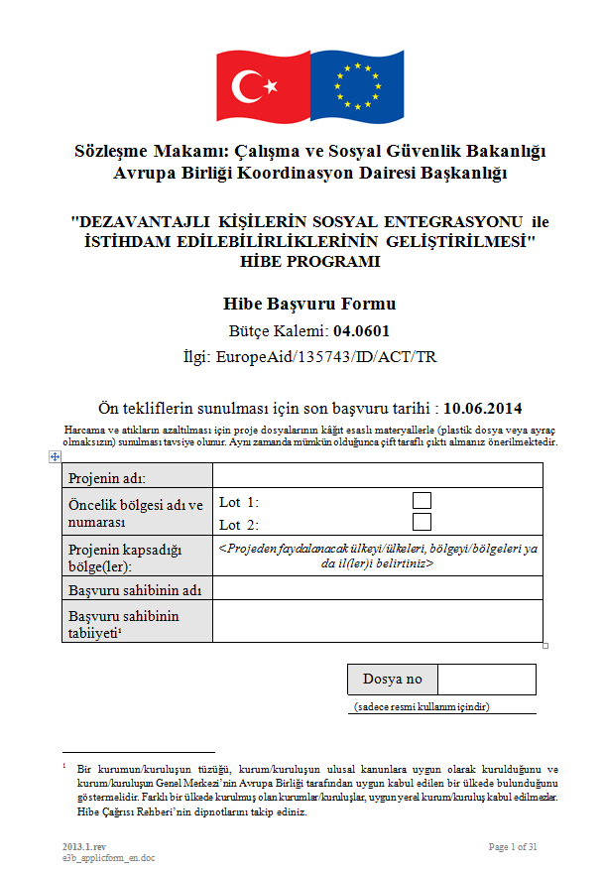
HİBE PROGRAMLARININDUYURU ve BAŞVURU SÜREÇLERİ

Slide 48
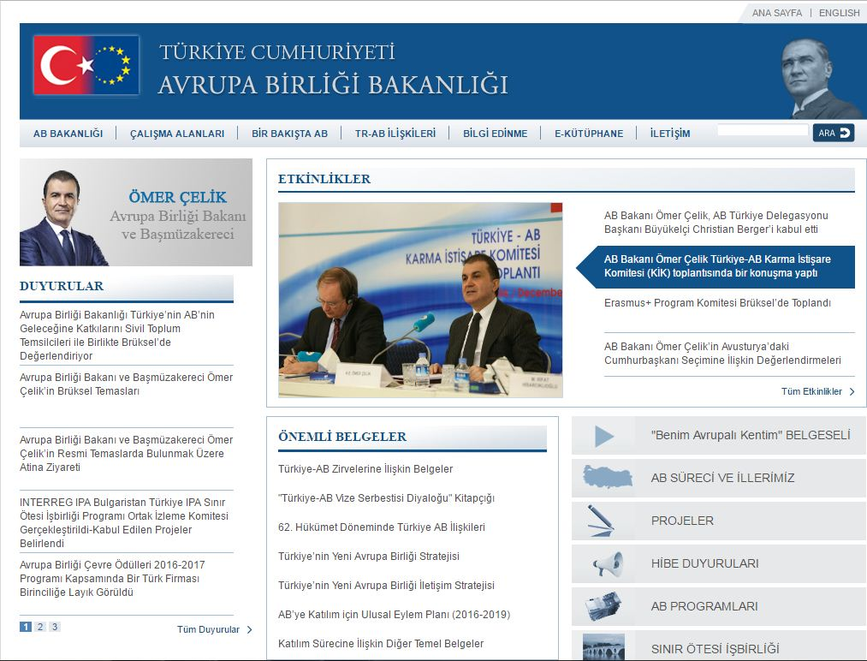
Hibe Programlarının Duyurusu Nasıl Yapılır? (Teklif Çağrıları)
IPA kapsamındaki tüm hibe programlarına ilişkin duyurular Bakanlığımız tarafından yapılmaktadır.
Notes:
48

Slide 49
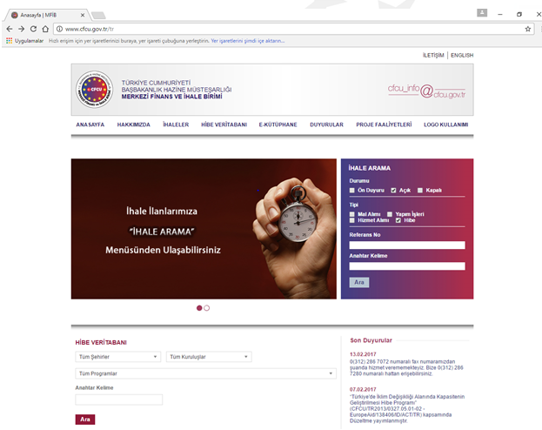
Hibe Programlarının Duyurusu Nasıl Yapılır? (Teklif Çağrıları)
www.cfcu.gov.tr
Notes:
49

Slide 50
Hibe Programlarında Başvuru Süreci
I. AŞAMA
Teklif Çağrısının yayınlanması
Proje Ön Tekliflerinin sunulması
Proje Ön Tekliflerinin değerlendirilmesi
II. AŞAMA
Seçilen Proje Ön Teklif sahiplerinden tam başvuru formu paketinin talep edilmesi
Tam başvuru formları paketlerinin sunulması
Tam başvuru formları paketlerinin değerlendirilmesi
Seçilen başvuruların sahiplerinin ve ortaklarının uygunluk kontrolü
Sözleşmelerin imzalanması
Notes:
50

Slide 51
Başvurular Nereye Yapılır ? Sözleşme Makamı Başvuruları Kabul Eder
Merkezi Finans ve İhale Birimi (www.mfib.gov.tr)
Notes:
51

Slide 52
Sivil Toplum Kuruluşları için hazırlanan kitapçığımıza göz atmayı unutmayınız.

Slide 53
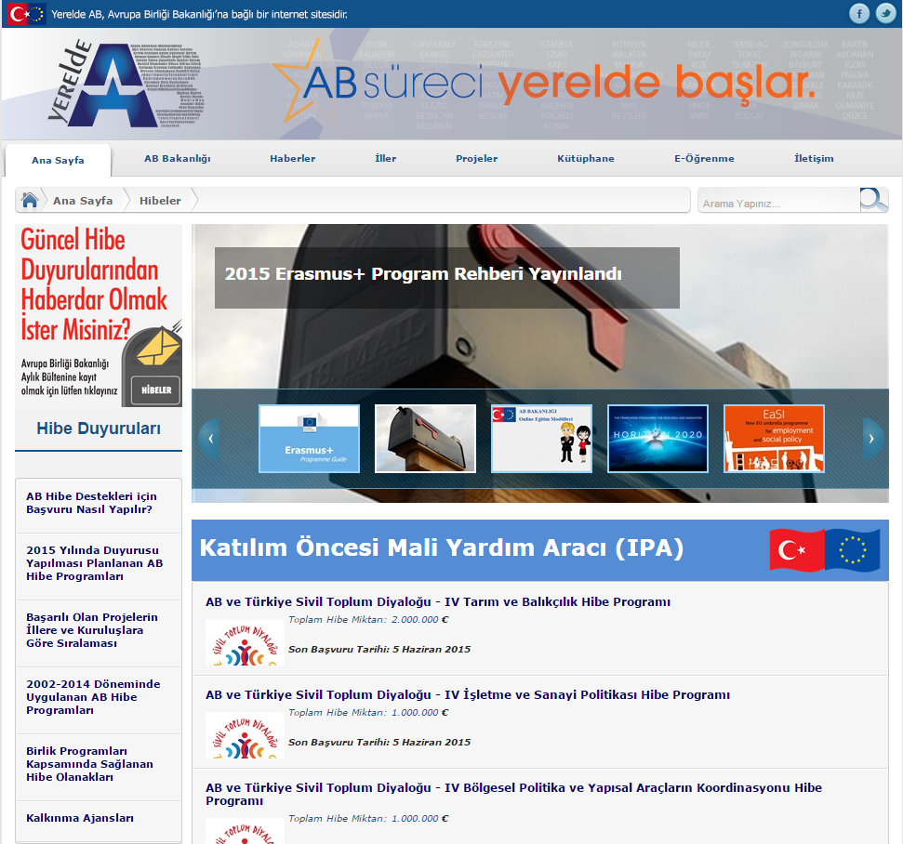
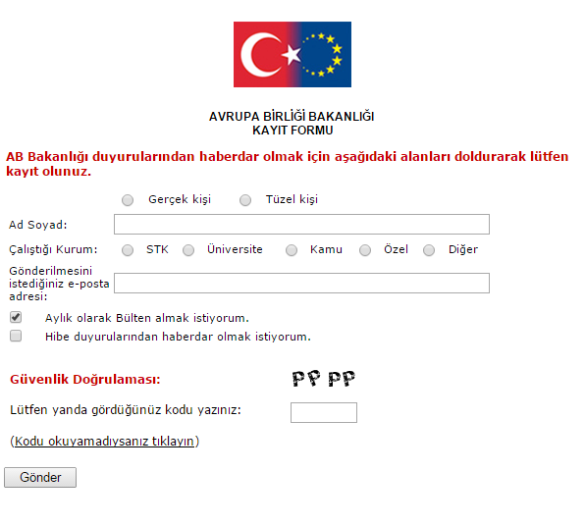
Bakanlığımızın ağına kayıt olarak Hibe Duyurularının eposta adresine gelmesini sağlayabilirsiniz.

Slide 54
İlginize teşekkür ederiz
Selman Çetin
Avrupa Birliği Bakanlığı
Antalya Temsilciliği
Tel: 0 530 04267 18
E-posta: antalya@ab.gov.tr
“IPA II: Taking EU funding to the next level”
www.ipa2teknikdestek.com

